Slide 1
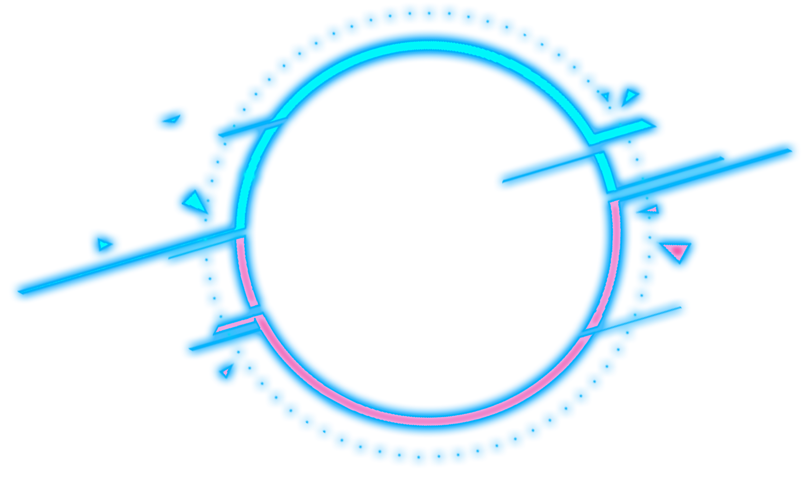
机器学习
实验四线性回归
ID3,C4.5,CART
计科1802张继伟

Slide 2

CONTENTS
题目简介
决策树算法
性能比较

Slide 3
1
题目简介

Slide 4
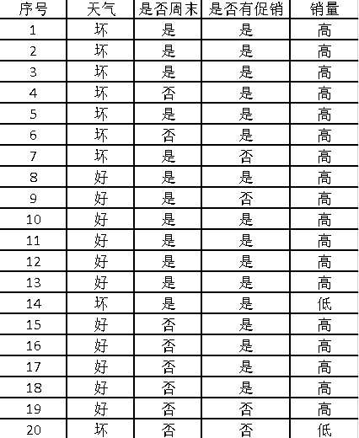
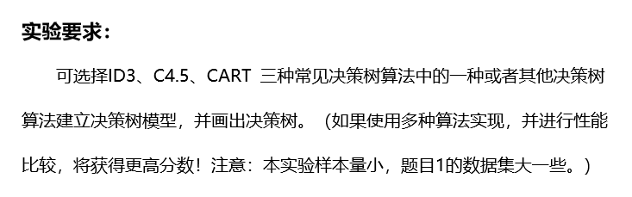
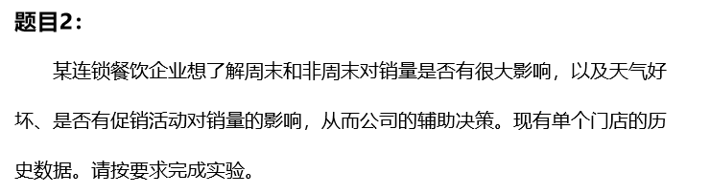
题目简介
要点：
1.天气（weather?）,周末（weekend?）,促销（promotion?）→销量（sales_volume?）
天气：好坏
周末：是否
促销：是否
销量：高低
2.建立ID3,C4.5,CART决策树算法
3.画出决策树

Slide 5
2
决策树算法
ID3,C4.5,CART

Slide 6
ID3
ID3算法是决策树的一种，它是基于奥卡姆剃刀原理的，即用尽量用较少的东西做更多的事。
在信息论中，期望信息越小，那么信息增益就越大，从而纯度就越高。
ID3算法的核心思想就是以信息增益来度量属性的选择，选择分裂后信息增益最大的属性进行分裂。
ID3算法采用自顶向下的贪婪搜索遍历可能的决策空间。

Slide 7

信息熵与信息增益
对于一个分类系统来说，类别C是变量，
它的取值是$C_{1}$, $C_{2}$, $C_{3}$,…, $C_{n}$
每一个类别出现的概率分别是P($C_{1}$), P($C_{2}$), P($C_{3}$), …,P($C_{n}$)
此时分类系统的熵(信息熵)就可以表示为
H(C)=-$\sum_{1}^{n}{\text{P}\text{(}C_{i}\text{)}\log_{2}{\text{P}\text{(}C_{i}\text{) }} }$
信息增益是针对一个一个特征t而言的，
就是看一个特征系统有t和没有t时的信息量各是多少，
两者的差值就是这个特征给系统带来的信息量，
即信息增益。

Slide 8
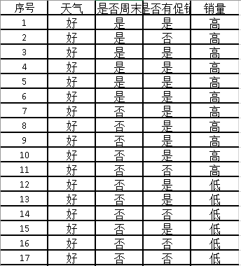
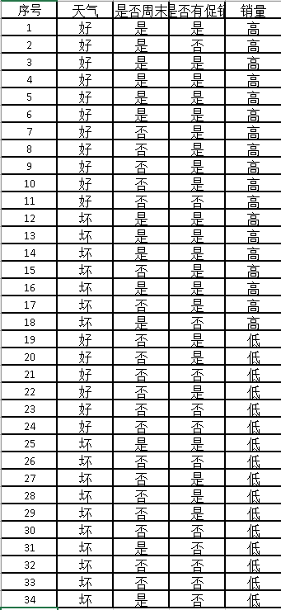
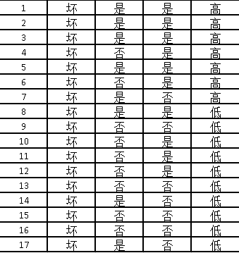



ID3
正样本：18
负样本：16
Entropy(S)=$−\frac{18}{34}\log_{2}{\frac{18}{34}}−\frac{16}{34}\log_{2}{\frac{16}{34}=0.9975}$
利用天气类别T来分类
正样本：17
负样本：17
Entropy(good)=$−\frac{11}{17}\log_{2}{\frac{11}{17}}−\frac{6}{17}\log_{2}{\frac{6}{17}=0.9367}$
Entropy(bad)=$−\frac{7}{17}\log_{2}{\frac{7}{17}}−\frac{10}{17}\log_{2}{\frac{10}{17}=}$0.9774
划分后的信息熵
Entropy(S|T)= $\frac{17}{34}$Entropy(good)+ $\frac{17}{34}$Entropy(bad)
=0.9571
信息收益
Entropy(S)-Entropy(S|T)=0.9975-0.9571=0.0404

Slide 9
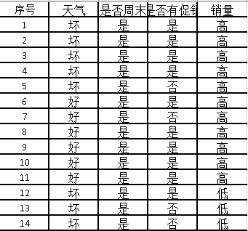
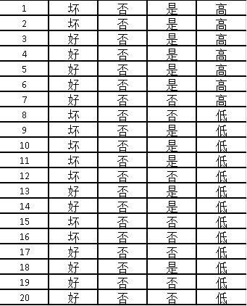



ID3
正样本：18
负样本：16
Entropy(S)=$−\frac{18}{34}\log_{2}{\frac{18}{34}}−\frac{16}{34}\log_{2}{\frac{16}{34}=0.9975}$
利用周末类别Z来分类
正样本：14
负样本：20
Entropy(yes)=$−\frac{11}{14}\log_{2}{\frac{11}{14}}−\frac{3}{14}\log_{2}{\frac{3}{14}=0.7496}$
Entropy(no)=$−\frac{7}{20}\log_{2}{\frac{7}{20}}−\frac{13}{20}\log_{2}{\frac{13}{20}=}$0.9341
划分后的信息熵
Entropy(S|Z)= $\frac{14}{34}$Entropy(yes)+ $\frac{20}{34}$Entropy(no)
=0.8581
信息收益
Entropy(S)-Entropy(S|Z)=0.1394

Slide 10
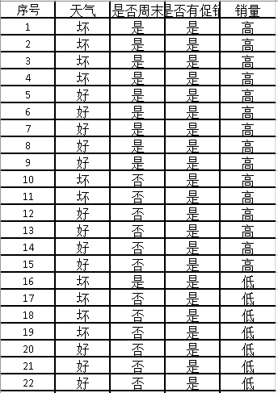
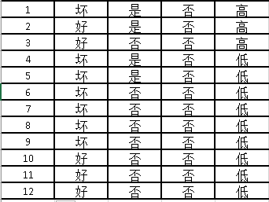



ID3
正样本：18
负样本：16
Entropy(S)=$−\frac{18}{34}\log_{2}{\frac{18}{34}}−\frac{16}{34}\log_{2}{\frac{16}{34}=0.9975}$
利用促销类别C来分类
正样本：22
负样本：12
Entropy(yes)=$−\frac{15}{22}\log_{2}{\frac{15}{22}}−\frac{7}{22}\log_{2}{\frac{7}{22}=0.9024}$
Entropy(no)=$−\frac{3}{12}\log_{2}{\frac{3}{12}}−\frac{9}{12}\log_{2}{\frac{9}{12}=0.8113}$
划分后的信息熵
Entropy(S|C)= $\frac{22}{34}$Entropy(yes)+ $\frac{12}{34}$Entropy(no)
=0.8702
信息收益
Entropy(S)-Entropy(S|C)=0.1273

Slide 11
ID3算法流程
具体算法过程：
初始化信息增益的阈值ε
判断样本是否为同一类输出D_{i}，如果是则返回单节点树T。标记类别为D_{i}
判断特征是否为空，如果是则返回单节点树T，标记类别为样本中输出类别D实例数最多的类别
计算A中的各个特征（一共n个）对输出D的信息增益，选择信息增益最大的特征A_{g}
如果A_{g}的信息增益小于阈值ε，则返回单节点树T，标记类别为样本中输出类别D实例数最多的类别。
否则，按特征A_{g}的不同值A_{gi}将对应的样本输出D分成不同的类别D_{i}。每个类别产生一个子节点。对应特征值为A_{gi}。返回增加了节点的数T。
对于所有子节点，令D = Di ，A = A- {Ag}递归调用2-6步，得到子树Ti并返回。

Slide 12

代码实现

Slide 13
C4.5
C4.5是是基于ID3算法进行改进后的一种重要算法，
相比于ID3算法，改进有如下几个要点：
用信息增益率来选择属性。ID3选择属性用的是子树的信息增益，而C4.5用的是信息增益率。
在决策树构造过程中进行剪枝，因为某些具有很少元素的结点可能会使构造的决策树过适应（Overfitting），如果不考虑这些结点可能会更好。
对非离散数据也能处理。
能够对不完整数据进行处理。

Slide 14

信息增益率
计算属性分裂信息度量
用分裂信息度量来考虑某种属性进行分裂时分支的数量信息和尺寸信息，我们把这些信息称为属性的内在信息。
信息增益率=信息增益 / 内在信息，
会导致属性的重要性随着内在信息的增大而减小
假设信息增益为Gain,信息增益率为IGR
对于某个类别C的取值是$C_{1}$, $C_{2}$, $C_{3}$,…, $C_{n}$
每一个取值出现的概率分别是P($C_{1}$), P($C_{2}$), P($C_{3}$), …,P($C_{n}$)
此时内在信息就可以表示为
H(C)=-$\sum_{1}^{n}{\text{P}\text{(}C_{i}\text{)}\log_{2}{\text{P}\text{(}C_{i}\text{) }} }$
信息增益率IGR=$\frac{Gain(C)}{H(C)}$

Slide 15
C4.5算法流程
具体算法过程：
初始化信息增益的阈值ε
判断样本是否为同一类输出D_{i}，如果是则返回单节点树T。标记类别为D_{i}
判断特征是否为空，如果是则返回单节点树T，标记类别为样本中输出类别D实例数最多的类别
计算A中的各个特征（一共n个）对输出D的信息增益率，选择信息增益率最大的特征A_{g}
如果A_{g}的信息增益率小于阈值ε，则返回单节点树T，标记类别为样本中输出类别D实例数最多的类别。
否则，按特征A_{g}的不同值A_{gi}将对应的样本输出D分成不同的类别D_{i}。每个类别产生一个子节点。对应特征值为A_{gi}。返回增加了节点的数T。
对于所有子节点，令D = D_{i} ，A = A- {A_{g}}递归调用2-6步，得到子树T_{i}并返回。

Slide 16
代码实现

Slide 17

CART
CART分类树算法使用基尼系数来代替信息增益比，
基尼系数代表了模型的不纯度，
基尼系数越小，不纯度越低，特征越好。
假设K个类别，第k个类别的概率为$p_{k}$，
概率分布的基尼系数表达式：
Gini(p)=$\sum_{k=1}^{K}{ (1−p_{k})}$=1- $\sum_{k=1}^{K}{{p_{k}}^{2}}$
对于样本D，个数为|D|，假设K个类别，第k个类别的数量为|$C_{k}$|，
则样本D的基尼系数表达式：
Gini(D)=1- $\sum_{k=1}^{K}{{(\frac{\left|C_{k}\right|}{\left|D\right|})}^{2}}$
对于二分类
Gini(p)=2p(1-p)
Gini(D)= $\frac{\left|D_{1}\right|}{\left|D\right|}Gini(D_{1})$+ $\frac{\left|D_{2}\right|}{\left|D\right|}Gini(D_{2})$

Slide 18
CART算法流程
具体算法过程：
1.对于当前节点的数据集为D，如果样本个数小于阈值或没有特征，则返回决策子树，当前节点停止递归。
2.计算样本集D的基尼系数，如果基尼系数小于阈值，则返回决策树子树，当前节点停止递归。
3.计算当前节点现有的各个特征的各个特征值对数据集D的基尼系数，对于离散值和连续值的处理方法和基尼系数的计算见第二节。缺失值的处理方法和C4.5算法里描述的相同。
4.在计算出来的各个特征的各个特征值对数据集D的基尼系数中，选择基尼系数最小的特征A和对应的特征值a。根据这个最优特征和最优特征值，把数据集划分成两部分D1和D2，同时建立当前节点的左右节点，做节点的数据集D为D1，右节点的数据集D为D2。
5.对左右的子节点递归的调用1-4步，生成决策树。
对生成的决策树做预测的时候，假如测试集里的样本A落到了某个叶子节点，而节点里有多个训练样本。则对于A的类别预测采用的是这个叶子节点里概率最大的类别。

Slide 19
代码实现

Slide 20
3
性能比较

Slide 21
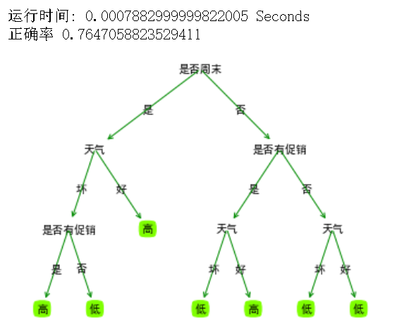
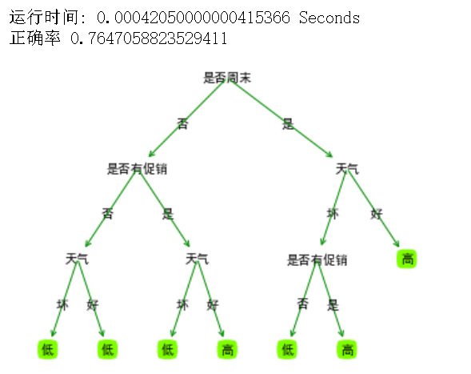
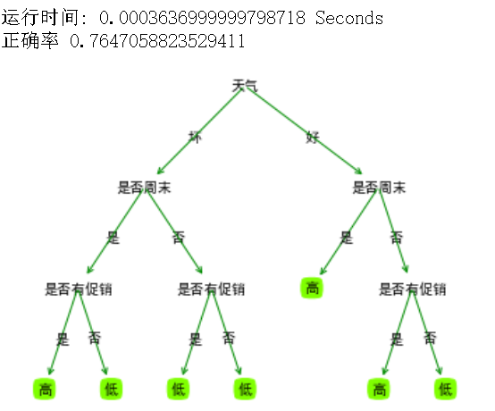
性能比较
ID3
C4.5
CART
ID3和C4.5生成的决策树是一样的。
但是C4.5算法的运行时间更少。 CART生成的决策树不一样，运行时间最少。

Slide 22

WEKA

Slide 23
THANK
YOU

